Slide 1
Edc la Casamance
Doc élèves (à imprimer)

Slide 2
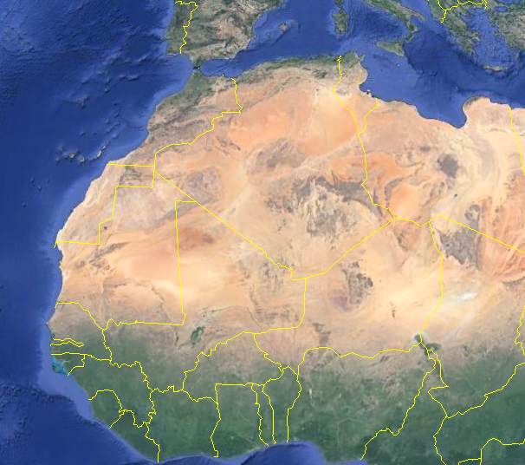
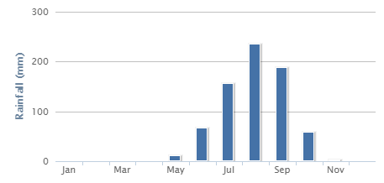
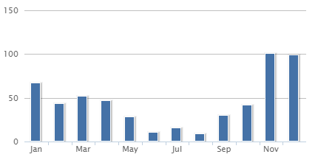
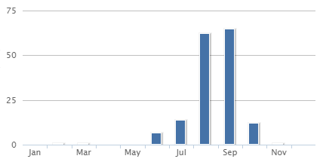
a) Situer, identifier
Sur cette image, situez le plus précisément possible la Casamance (en la marquant d’une croix).
Expliquez votre choix (2 indices) :
Lequel de ces 3 graphiques pluviométriques correspond à la Casamance? Expliquez votre choix

Slide 3
b) Décrire et classer des idées
Domaines
Identification
Ressources, utilité
Difficultés
Comment nomme-t-on les bras du fleuve? (2 noms)
Pourquoi les abords du fleuve sont-ils régulièrement inondés?
Quelle végétation trouve-t-on dans ce domaine?
Pourquoi les rizières dépendent de la nature et du travail de l’homme?
D’après les images observées, l’habitat vous paraît-il groupé ou dispersé?

Slide 4
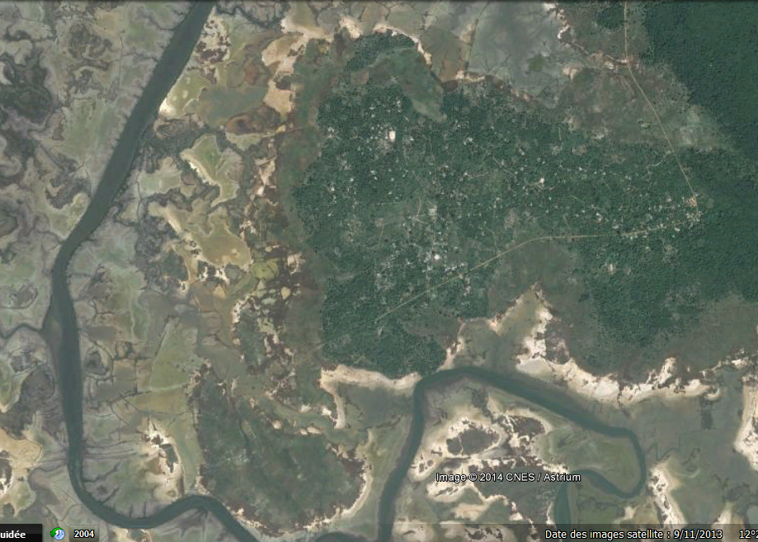
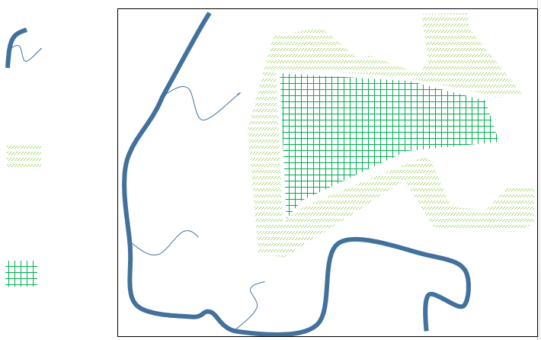
c) Réaliser la légende d’un croquis puis un schéma à partir d’une vue aérienne

Slide 5
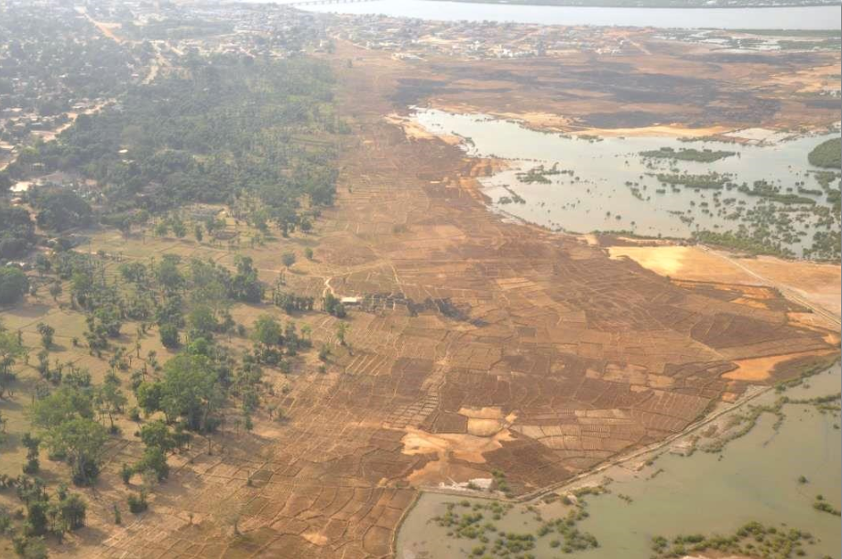
d) Décrire un paysage
Quels éléments de ce qui a été étudié retrouve-t-on dans ce paysage?

